Slide 1

Hvordan bruke logo og farger

Slide 2
Logoer
LOGO 1 Hoved logo
Dennne burde brukes på nettsiden

Slide 3
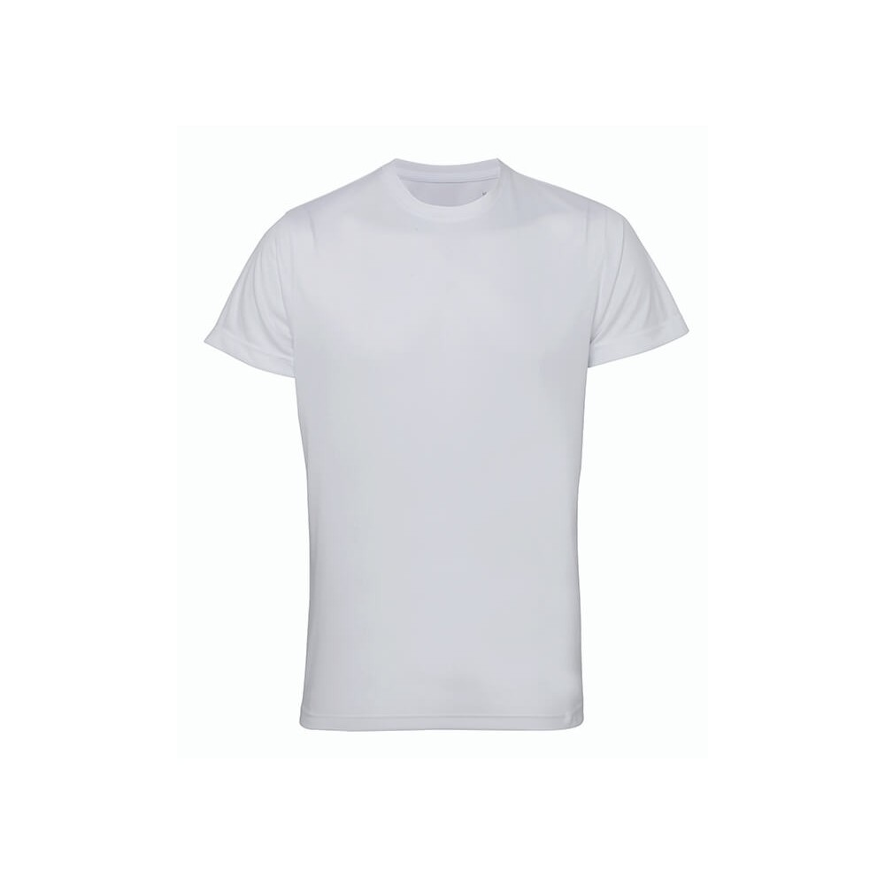
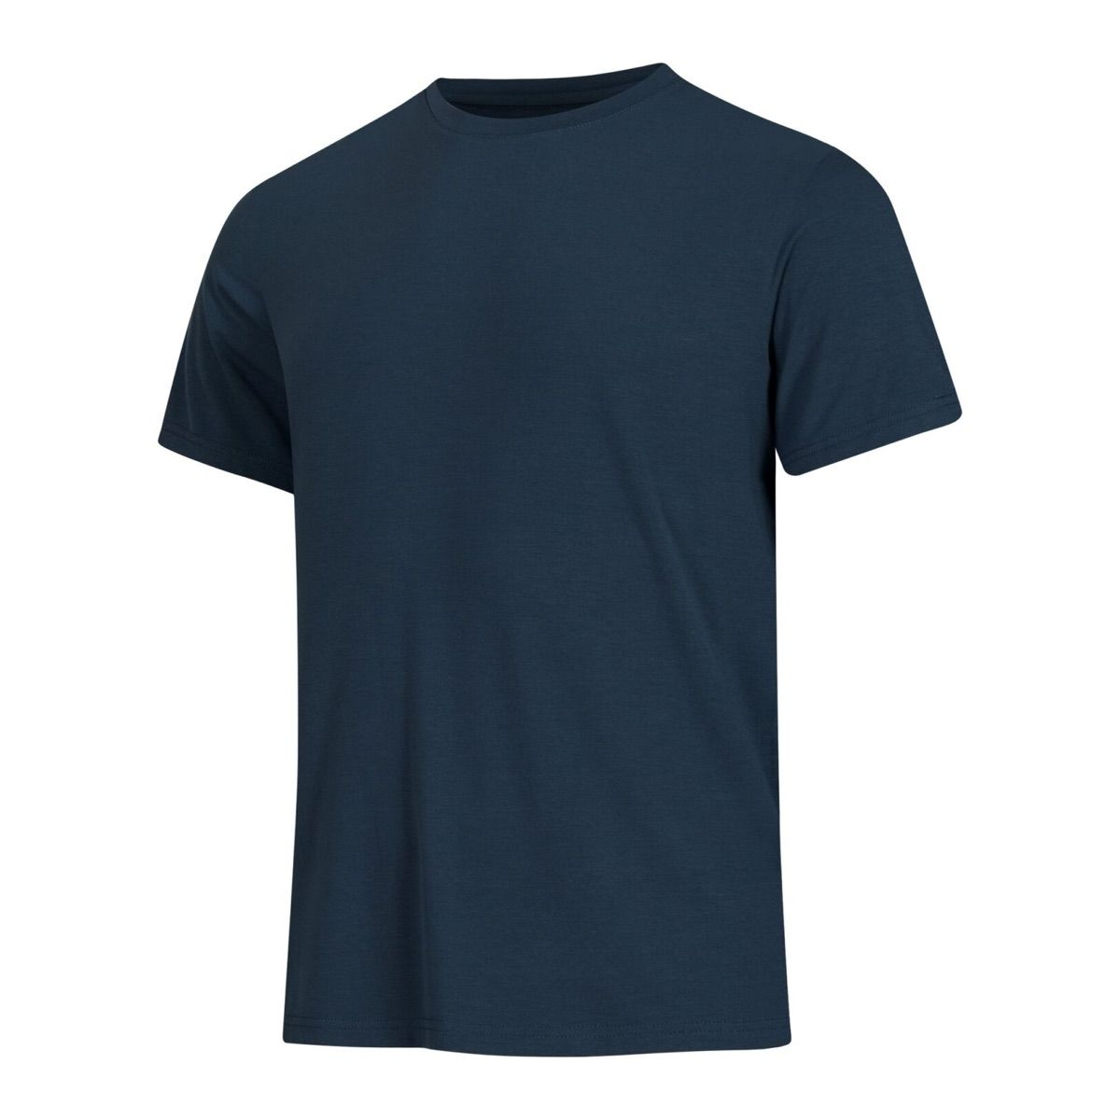

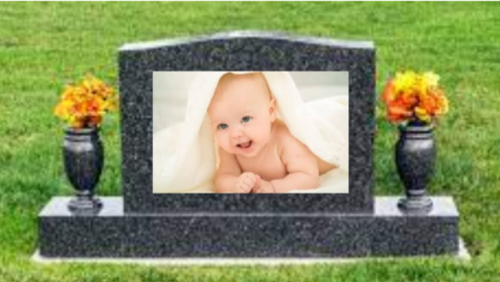

Eksempler og regler for bruk
På T-skjorter kan man bruke den fargede versjonen på hvite T-sjorter mens den grå på fargede T-sjorter.
Skilt og annonser burde man ha med både logo og tekst i den ønskete fargen.
På nettsiden skal man bruke den grå versjonen da den passer bedere med farge kobinasjonen

Slide 4
Farger
Farge 1 Hex: #000000 RGB: 0, 0, 0 CMYK: 0%, 0%, 0%, 100%
Farge 2 Hex: #ffffff RGB: 255, 255, 255 CMYK: 0%, 0%, 0%, 0%
Farge 3 Hex#00AE42 RGB: 0, 173, 68 CMYK: 100%, 0%, 61%, 32%
Farge 1 er for tekst og Nav og futter.
Farge 2 er bakgrunns fargen.
Farge 3 er for knapper og kontraster

Slide 5
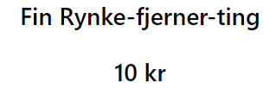
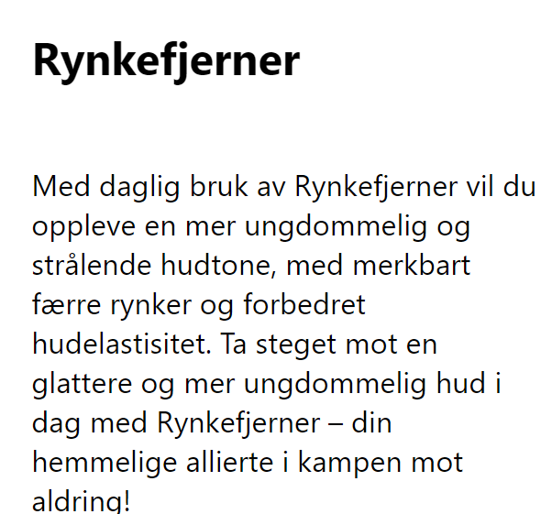

Tekst
font-family: "Open Sans","system-ui","Segoe UI",Roboto,Oxygen,Ubuntu,"Fira Sans","Droid Sans","Helvetica Neue",sans;
Jeg bruker denne fonten på hele nettsiden min eksempler:

Slide 6
Målgruppe
Jeg tenker at målgruppen er folk som trenger litt humor I hverdagen. Målet er ikke at man kan kjøpe et produkt men at man kan dele siden med venner og familien mens man ser på de bisare produktene. Deler av humoren er litt vanskeligere å forstå av eldre men det meste kan de fleste syntes at er morsomt. Noe av humoren er basert på ting som de fleste yngre vet hva betyr som tuch som gras er mere brukt av yngre genrasjoner og betyr at man må komme seg ut. Det som gjør produktene morsomt er at det ser ut som det går an å kjøpe dem. Og man ville antagelig vis ikke ha kjøpt noen av dem. (Unntatt Gele)

